Slide 1
Aufzug
Von Frederick Heilmann

Slide 2
Ansatz
Ein Aufzug der:
Hoch/Runter fahren kann
Eine Geschwindigkeit hat
Last berechnet
Notfallsituationen behandelt
Eine live Übersicht über alle Aufzüge
Modular/Erweiterbar

Slide 3
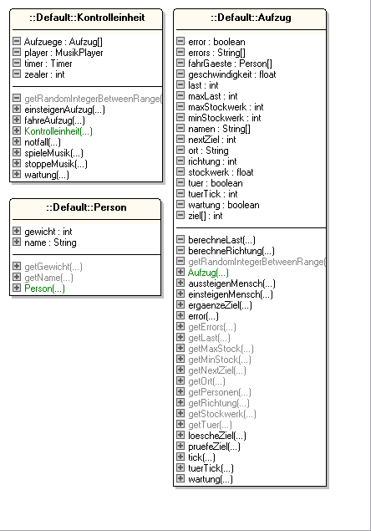
Klassendiagramme:

Slide 4
Aufzug Klasse
Diese Klasse repräsentiert einen Aufzug. Die Klasse übernimmt folgende Aufgaben:
Aufzug fahren
Ziele verwalten
Richtung setzen(Smart: erst hoch bevor wieder runter und umgekehrt)
Personen einsteigen/aussteigen
Last berechnen
Wartung
Errors
Türen

Slide 5
Berechne Richtung Methode
private void berechneRichtung()
Diese Methode bewirkt das wenn der Aufzug nach oben fährt das er erst alle Stockwerke weiter oben Anfährt die als Ziel angegeben sind und auch wenn man ein Ziel während der Fahrt hinzufügt das zwischen der Position und des Ziels liegt erst dieses Ziel anfährt.
Bsp.:
Ziele | 10 | 10;5 | 10;1 | 1 | 1;5 | 1;5;12 | 1;12 | 12
Richtung | hoch | hoch | hoch | runter | runter | runter | runter | hoch
Nächstes Ziel | 10 | 5 | 10 | 1 | 5 | 5 | 1 | 12
Aktuelles Stockwerk | 1 | 2 | 5 | 10 | 10 | 8 | 5 | 1

Slide 6
Kontrolleinheit Klasse
Diese Klasse übernimmt folgende Aufgaben:
Erzeugen aller Aufzüge
Live Anzeige des Status aller Aufzüge
Funktionen um:
Notfall auslösen
Warten auslösen
Manuell ein Ziel hinzufügen
Fahrstuhlmusik abspielen

Slide 7
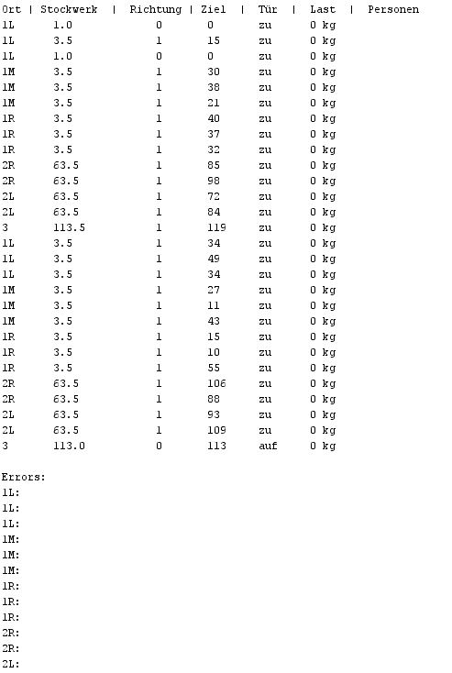
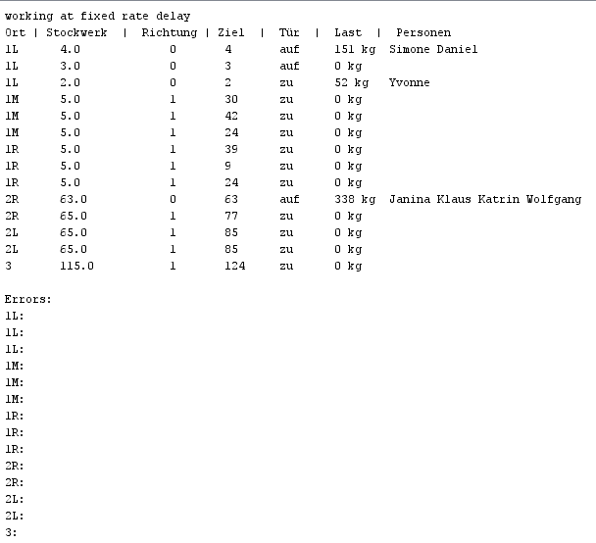
Modularität
Es können unendlich viel Aufzüge erstellt werden und das Programm passt sich diesen an

Slide 8
Projektdateien
https://github.com/swaggeroo/AufzugSimulationBlueJ
Hinweis:
Wenn man eine neue Kontrolleinheit erzeugen will muss man erst die Virtuelle Maschine zurücksetzen(Werkzeuge->Java Virtuelle Machine zurücksetzen)

